Slide 1
KUHI
Anneli Porri (EKA)
Materjal ja tähendus nüüdiskunstis

Slide 2
www.echogonewrong.com 23.04.2019

Slide 3
Mina kunstivaatajana lähtun…
… aga uusim kunst, tundub mulle, et…
… kontseptualismi pärand
… sotsiaalne pööre
… semiootika ja kriitiline teooria eelistatud tööriistadena
… ei anna juhtnööre vaatamiseks, ei piiritle konkreetselt, ma ei saa aru, mida ma vaatama pean…
… kehtestab oma privaatkeelt, millesse mind ei pühendata…
… ei kujuta midagi, mida ma ära tunneks…
… kasutab nii üldisi või konkreetseid märke, et mul on raske pidada neid tähenduslikuks…
Notes:
Tere! Mina olen Anneli ja pean midagi üles tunnistama. Viimasel ajal olen hakanud märkama, et kunst ei kõnele enam minuga…

Slide 4
Uusmaterialism ja internetijärgne kunst
Tähelepanu teose materjalil – otsitakse erineviad ja uusi materjale, uuritakse nende omadusi
Mittekujutav, ruumiline, installatiivne
Tegevuse jäljed, mitte objekt
Reaktsioon digitaliseerumisele
Ameerika kunstikriitiku Gene McHugh aastatel 2009–2010 peetud blogi "Post Internet„
Postinterneti kunst keskendub just netis viibimise ja digitaalsuse visuaalsele kogemusele.
Internetikultuur on aines, mida töödelda.

Slide 5
Katja Novitskova. Invasion Curves. Whitechappel Gallery, London, 2018

Slide 6
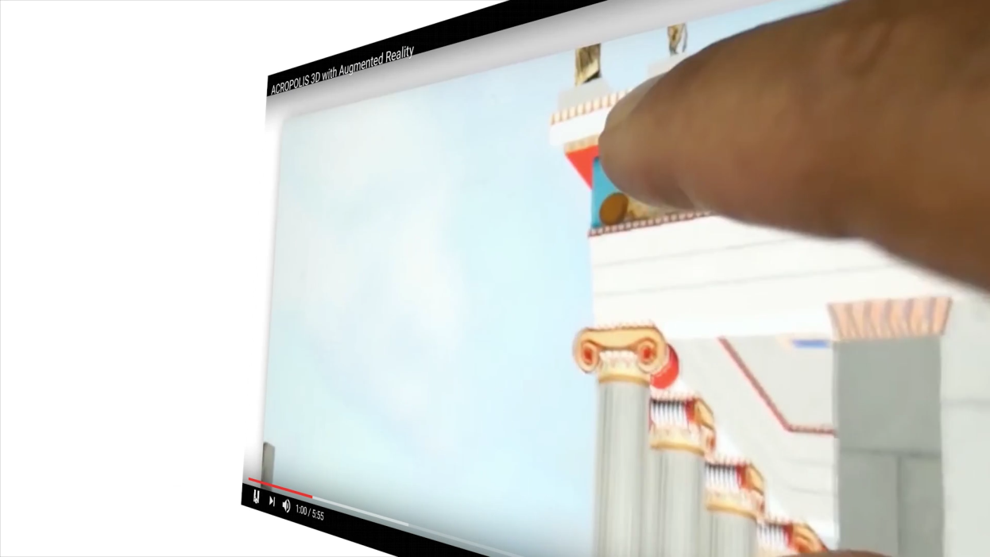
Kristina Õllek Moonutatud käed. 2017 YOU KNOW YOU'VE BECOME PART OF THE VIEW, together with Kert Viiart

Slide 7
Rafael Rozendaal. Abstract Browsing 17 03 08 (Time And Date), 2017Jacquard weaving, 34 × 57 in; 86.4 × 144.8 cm

Slide 8
Ajakiri Uus Materjal (1/2014)

Slide 9
Ajakiri Uus Materjal (2/2015)

Slide 10
Merike Estna. Sülemi loojang. Tallinna Kusntihoone, 2018

Slide 11
Post Winter Mixtape. Temnikova ja Kasela galerii, 2019

Slide 12
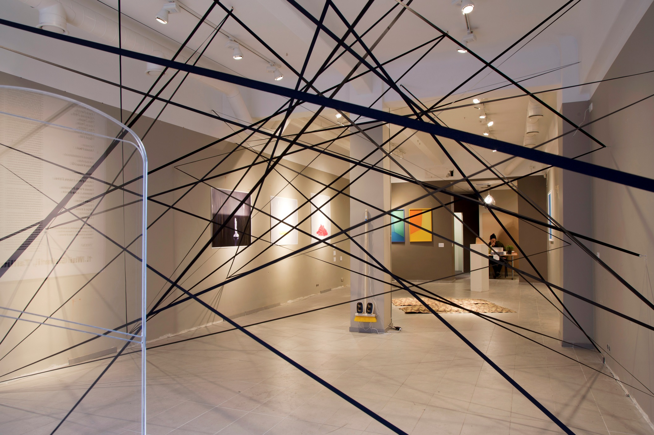
Romeo ja Julia. Kuraator Anneli Porri, 1. Mai galerii, 2014

Slide 14
Kui kunst ei ole enam jäljendav ega kujutav, siis mida ma tegelikult näen ja kuidas näen?
Jutukas mateeria. Kati Saarits & Nora Mertes, kuraator Brigita Reinert. Kogo galerii, 2019

Slide 16
Lorenzo Bernini. Pluto ja Proserpina. 1622.

Slide 17
Kui kunst ei ole enam jäljendav ega kujutav, siis mida ma tegelikult näen ja kuidas näen?
Jutukas mateeria. Kati Saarits & Nora Mertes, kuraator Brigita Reinert. Kogo galerii, 2019

Slide 18
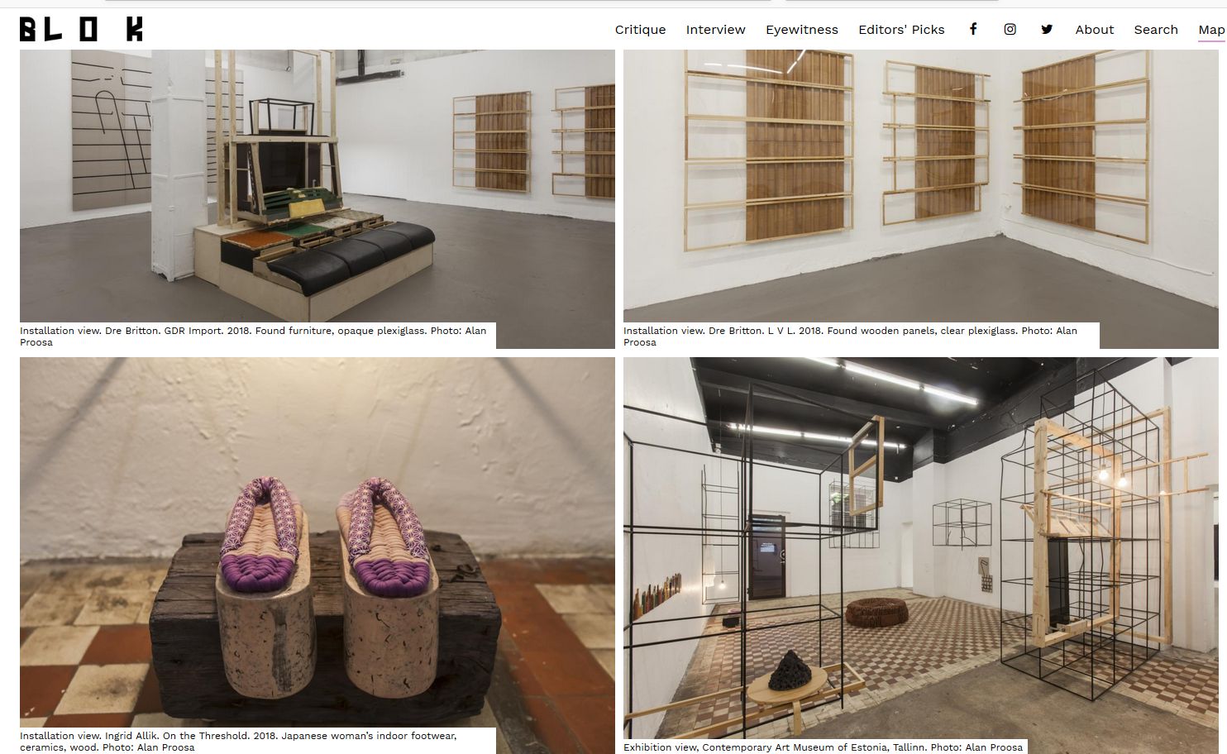
Mis on selle näituse või teose peateema (minu jaoks)?
Milliseid kogemusi ja aistinguid see aktiveerib?
Ingrid Allik, Dre Britton ja Laura Põld .Kuidas: elada. Virtuaalsed biograafiad. Kuraator Marika Agu. EKKM, 2018

